Slide 1
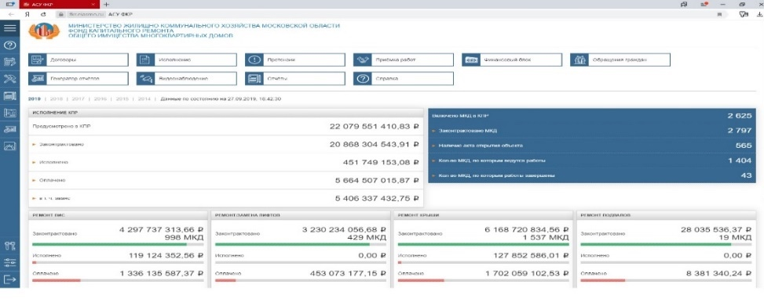
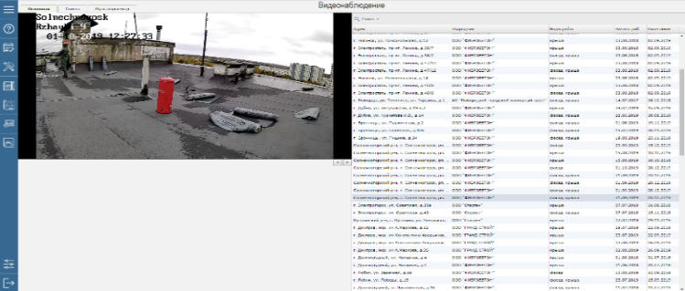
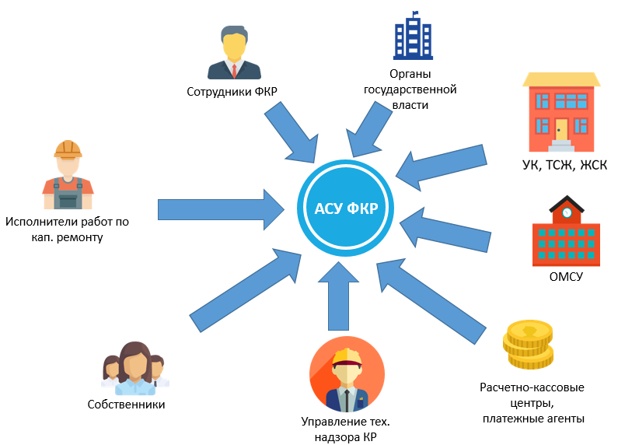
Автоматизированная система управления (АСУ ФКР)
Интеграция с ГИС ЖКХ;
Формирование лотов для проведения аукционов;
Контроль за исполнением договоров;
Биллинг;
Видеонаблюдение за ходом работ;
Документооборот;
Учет обращений граждан;
Интеграция с ЕИС СЗ;
Пользователи АСУ ФКР:
Благодаря внедрению АСУ ФКР в Московской области уменьшились трудозатраты:
В 7 раз для подготовки ответов на запросы и обращения граждан
В 5 раз формирование адресного перечня для проведения аукционов по Капитальному ремонту
Подготовка отчетности вместо нескольких дней занимает несколько минут.
3

Slide 2
Электронный документооборот в АСУ ФКР
1 | Проблема | Отсутствие возможности контроля этапов составления и проверки исполнительной документации Длительное рассмотрение и согласование исполнительной документации Необходимость нарочно передавать документы участникам процесса
2 | Как решаем | Разработан раздел ЭДО в АСУ ФКР Подключены к системе ФКР, подрядные организации и строительный контроль Планы: Подключить к системе ОМСУ, УК и собственников МКД Сформировать шаблоны исполнительной документации
3 | Эффект от внедрения | Сокращение временных трудозатрат на 70 % Время на сбор и подготовку информации сокращенно на 90% Сокращение расходов на закупку канцелярии (бумага) на 50% Сокращение типовых ошибок на 60% Прозрачность процессов проверки исполнительной документации и исключение возможной коррупционной составляющей Регулирование и отслеживание этапов проверки согласно регламентным срокам
Срок внедрения – декабрь 2023

